Slide 1

Model drogowej sygnalizacji świetlnej w programie CANoe
Michał Roman
Bartłomiej Styczeń
Paweł Węgrzyn
Daniel Hyjek
Krzysztof Marszałek

Slide 2
Problem do rozwiązania
Celem naszego ćwiczenia było wykonanie modelu i symulacji świateł na skrzyżowaniu w programie CANoe. Struktura systemu powinna mieć charakter rozproszony w postaci przynajmniej 2 podsystemów. Przesyłanie informacji należy zrealizować za pomocą protokołu komunikacyjnego CAN. Sygnalizacja powinna działać w sposób inteligentny tzn. uwzględniać natężenie ruchu oraz ruch na skrzyżowaniu powinien być bezkolizyjny.

Slide 3
Etapy realizacji
Wybór rzeczywistego skrzyżowania jako przykład modelowy
Analiza ruchu na skrzyżowaniu
Zaprojektowanie struktury sieci CAN
Implementacja pracy cykliczne sygnalizacji
Dodanie „inteligencji” uwzględniającej natężenie ruchu
Symulacja i testowanie działania
Poprawa błędów

Slide 4
Podział zadań
Michał Roman – kierownik zespołu, implementacja komunikacji po sieci CAN oraz pracy cyklicznej
Paweł Węgrzyn – implementacja algorytmu inteligentnego doboru czasu faz oraz interfejs graficzny
Krzysztof Marszałek – projekt pracy cyklicznej
Daniel Hyjek, Bartłomiej Styczeń – projekt „inteligencji”, przeprowadzenie testów

Slide 5
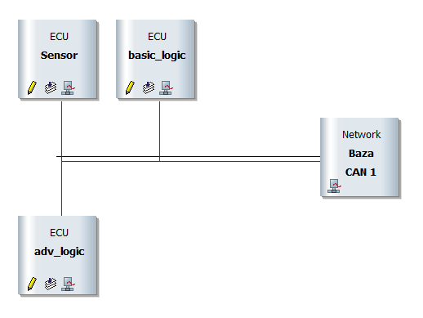
Schemat sieci CAN

Slide 6
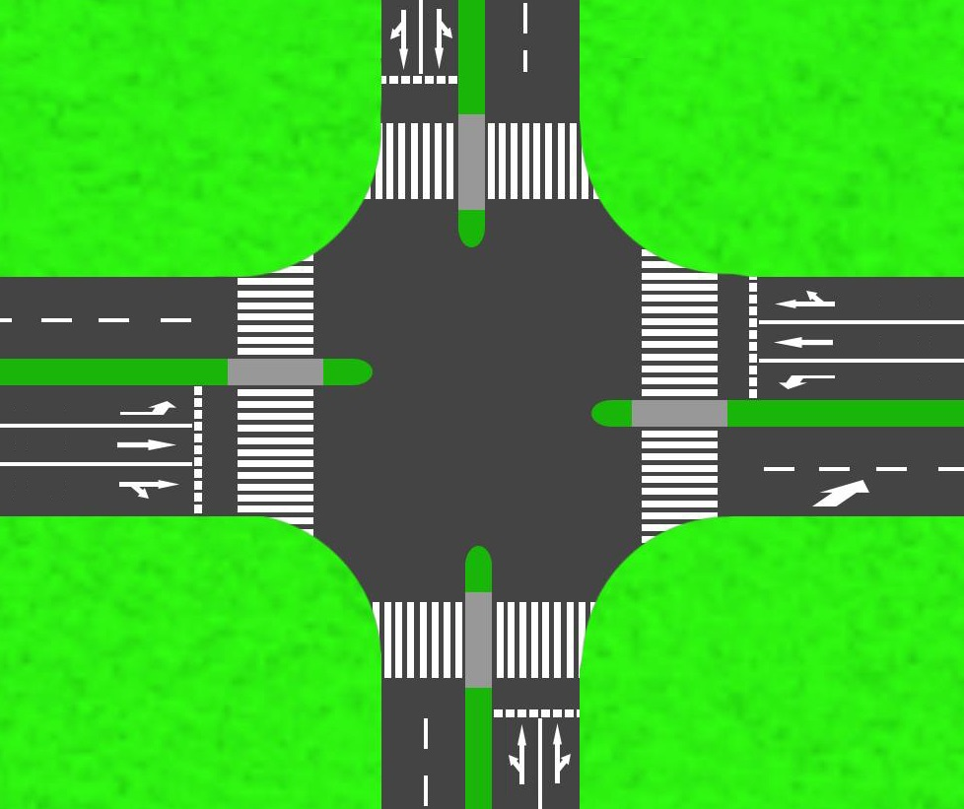
Faza 1
Faza 2
Faza 3
Cykle pracy sygnalizatorów
Faza 4
Faza 5
Faza 6

Slide 7
Praca cykliczna

Slide 8
Praca „inteligentna”
System analizujący natężenie ruchu w zależności od ilości samochodów na danym pasie oraz pieszych może:
Zmieniać długość trwania cyklu w przedziale czasu ustalonym dla tego cyklu
Pominąć całkowicie cykl

Slide 9
Podejmowanie decyzji
Sprawdzenie natężenia ruchu na odpowiednich pasach ruchu
Sprawdzanie stanów przycisków na przejściach dla pieszych
Ustawienie odpowiedniego czasu trwania kolejnego cyklu lub nakazanie pominięcia go

Slide 10
Utworzone ramki w kolejności priorytetu
CONTROL
Time
Sensor
Display

Slide 11
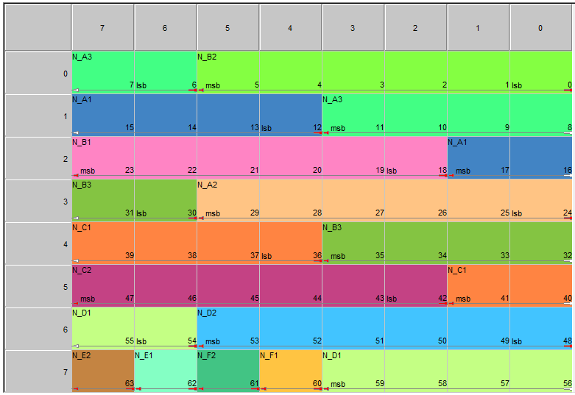
Layout ramki sensor

Slide 12
Symulacja i Testy
Po ukończeniu realizacji problemu, działanie sygnalizacji przetestowaliśmy w symulacji zadając różny rozkład samochodów aby przetestować wszystkie sytuacje celem sprawdzenia czy system nie posiada błędów.

Slide 13
Koniec Dziękujemy za uwagę

